Slide 1
第七章
导行电磁波

Slide 2
导行电磁波 —— 被限制在某一特定区域内传播的电磁波
导波系统 —— 引导电磁波从一处定向传输到另一处的装置
常用的导波系统的分类 ：
(1) TEM传输线
由两根或两根以上平行导体构成，通常工作在主模—横电磁波(TEM波)或准横电磁波,故又称为TEM波传输线。
(2) 金属波导管
单根封闭的柱形导体空管构成，电磁波在管内传播，简称波导。
(3) 介质波导
由单根介质层或敷介质层的导体构成，电磁波在介质内和沿外表面传播。

Slide 3
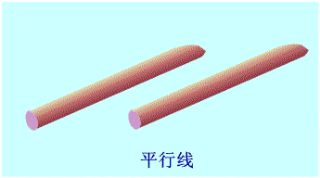
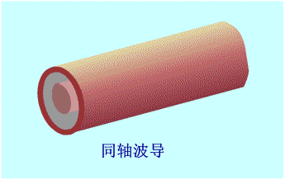
1. TEM波传输线
Notes:
平行双导线是最简单的TEM波传输线，随着工作频率的升高，其辐射损耗急剧增加，故双导线仅用于米波和分米波的低频段。
同轴线没有电磁辐射，工作频带很宽。

Slide 4
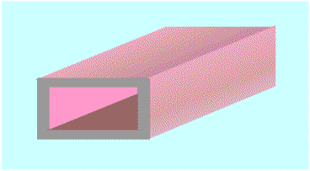
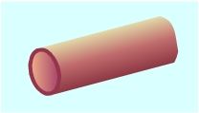
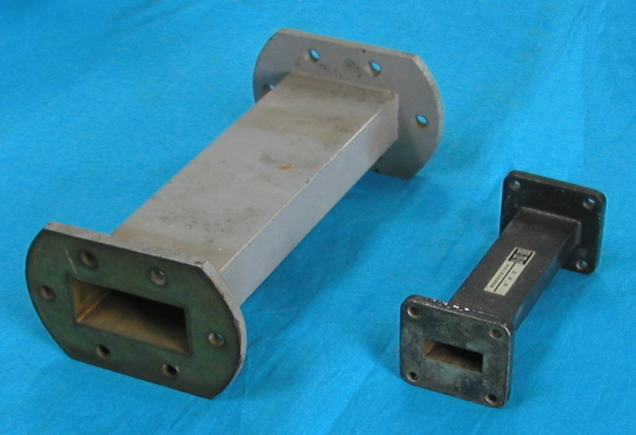
2. 波导管
矩形波导
圆波导
Notes:
波导是用金属管制作的导波系统，电磁波在管内传播，损耗很小，主要用于 3GHz ～30GHz 的频率范围。

Slide 5
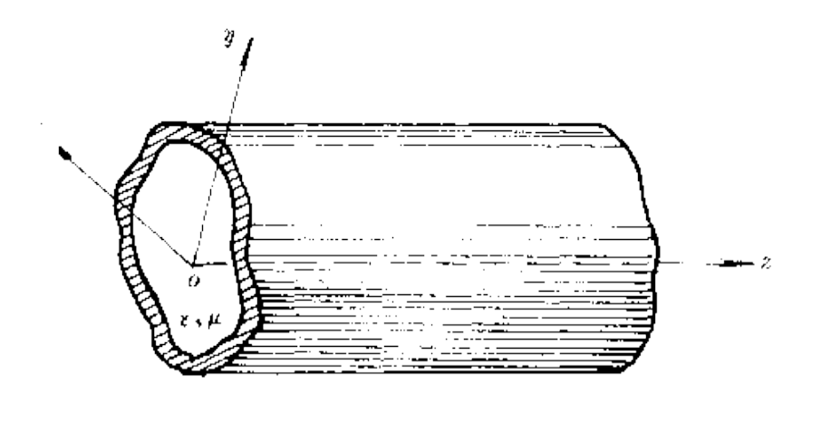
导行电磁波概论
均匀波导系统:
★ 结构：无限长, 其横截面沿轴向不变，波沿轴向传输
★ 制成材质：理想导体
★ 基本问题：理想介质中无源传输，即ρ ＝0，J ＝0
求解传输系统的场:
先求出E_{z}和H_{z}
纵向场与横向场之间关系
→
→
场的横向分量
Notes:
纵向：电磁波传播方向传播(z轴)
横向：与z轴垂直的方向
均匀传输系统(柱形导波系统)：沿纵向是均匀的—传输系统
横截面的形状、尺寸、材料性质都不随z变化。
理想传输系统：理想导体和理想介质组成(无损)
实际传输系统：良导体和一般介质组成(有损)

Slide 6
1、场矢量（解结构）
被导电磁波的解结构：由于电磁波沿轴向（z方向）传输，故
待求场分量包括：
其中：
—— 横向分量
—— 纵向分量
Notes:
分析均匀波导系统时，做如下假定：
波导是无限长的规则直波导，其横截面形状可以任意，但沿轴向处处相同，沿 z 轴方向放置
波导内填充均匀、线性、各向同性媒质，其参数 ε、 μ 和η 均为实常数
波导内无源，即 ρ ＝0，J ＝0
波导内的电磁场为时谐场。波沿 + z 方向传播

Slide 7
2. 场方程（分析方法）
根据亥姆霍兹方程
其场分量形式即为：
—— 横向场方程
—— 纵场方程
利用解形式化简为：
由于

Slide 8
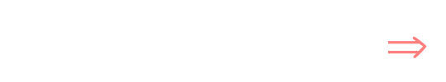
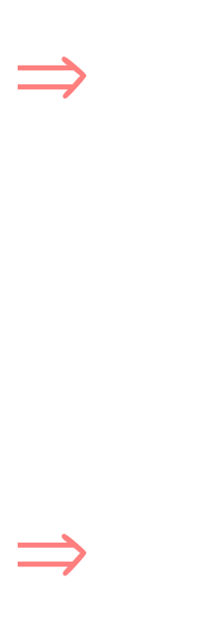
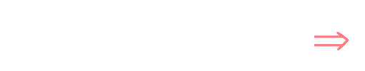
横向场分量与纵向场分量的关系
直角坐标系中展开
直角坐标系中展开

Slide 9

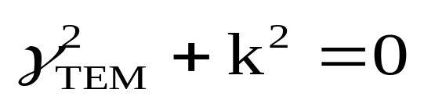
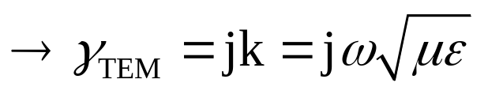
导行电磁波的分类
Ez= 0， Hz= 0 的波，称为横电磁波，简记为 TEM 波
Ez ≠ 0， Hz= 0 的波 ，称为横磁波，简称为 TM 波或 E 波
E_{z}= 0， H_{z} ≠ 0 的波，称为横电波，简称为 TE 波或 H 波。
要使E、H 的横向分量不为零，必有 ，即
Notes:
导波系统中的TEM波的传播特性与无界空间中的均匀平面波的传播特性相同；
TEM波没有纵向场分量，故不能用纵向场分析法，而是用二维静态场分析法或传输线方程法进行分析；
TEM 波在横截面内的场分布与静场分布是一样的，考虑到静场是由静电荷或恒定电流产生的.

Slide 10
基本问题
（1）无源区场的 Helmhotz 方程
（2）电磁波在导波结构中沿纵向传输
分析方法
（1）横纵关系 （减少求解微分方程的工作量）
（2）分类求解（TEM波、TM波、TE波）
（3）分离变量法（降维）
典型问题和相关物理量
矩形波导及传播特性（只可能传输 TM波、TE波）

Slide 11
矩形波导
特点：可以传播TM 波和TE波，不能传播TEM波（？）
矩形波导中的场分布
y
1. TM 波（ H_{z} = 0 ）
z
纵向场只有E_{z} ：
b
x
a
O
边界条件：
{ 矢量波动方程可以分离为纵横两部分→纵向场E_{z}和H_{z}满足
标量波动方程→求出E_{z}和H_{z} →纵向场与横向场之间关系→
场的横向分量→得到所有的场分量 }
分离变量法求解偏微分方程：

Slide 12
偏微分方程化为微分方程求解：
求解微分方程得TM波的通解:
故

Slide 13
所以TM波的纵向电场分布为：
其中，
截止波数只与波导的结构尺寸有关。
即，
截止频率只与波导的结构尺寸有关。
当
时，
即，
的信号不能在波导中传输通过

Slide 14
TM波小结
通解为：
其中，
称为TM波的TMmn波，或TMmn模式
TM波不存在TM_{0n}、 TM_{m0}和TM₀₀
只有满足
的模式才能在波导中传播
波导是一种高通传输系统,即：
工作频率越高，可以传播的高次模式越多,最低模式为TM₁₁

Slide 15
TM波小结（续）
TMmn波的截止频率为
其中，
相位常数
波导波长
截止波长
相速
波阻抗

Slide 16
2. TE波（E_{z}= 0）
纵向场只有H_{z} ，其边值问题为：
y
z
b
x
a
O
其通解为，

Slide 17
所以TE波的纵向磁场分布为，
其它场分量通过横纵关系给出，

Slide 18
TE波小结
通解为：
其中，
称为TE波的TEmn波，或TEmn模式
TE波不存在TE₀₀（？）
只有满足
的模式才能在波导中传播
波导是一种高通传输系统,即：
工作频率越高，可以传播的高次模式越多,最低模式为TE₁₀

Slide 19
TE波小结（续）
TMmn波的截止频率为
其中，
相位常数
波导波长
截止波长
相速
波阻抗

Slide 20
矩形波导中的模式
模式：能够在传输系统中独立存在的电磁场结构
TE_{mn}模(模式，波型)：每一组m、n对应的一种电磁场结构
矩形波导中除存在TE_{mn}模外，还能存在TE_{m0}和TE_{0n} ，其中
TE₁₀模是最低次模，称为矩形波导中的主模，其余模式称为高次模。
第<number>页

Slide 21


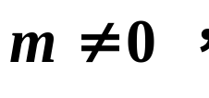



第<number>页
可能存在两类场: TE_{mn}和TM_{mn} 模(波型)
，场沿x方向具有m个半波长的驻波
，场沿y方向具有n个半波长的驻波
m 和 n 称为波型指数(模式标号)有如下几种情况：
(1) m=0，n=0。在波导横截面内场没有变化，是均匀场
在交变情况下(ω≠0)，表示波导中电磁场的振幅均为零,即不存在 m=0，n=0模式。
(2) ；或
对TE波，可以存在TE_{0n}或TE_{m0}波，矩形波导最常用的模式TE₁₀；
对TM 波来说，不存在n=0或m=0的TMmn模式。

Slide 22
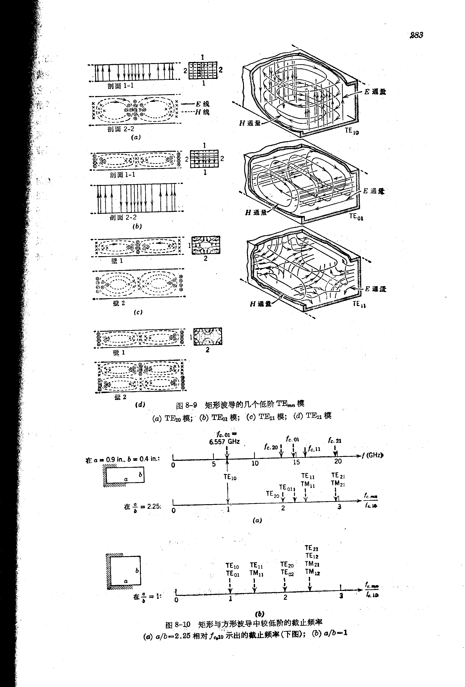
TE_{mn}中几个较低
模式的场分布图
第<number>页

Slide 23
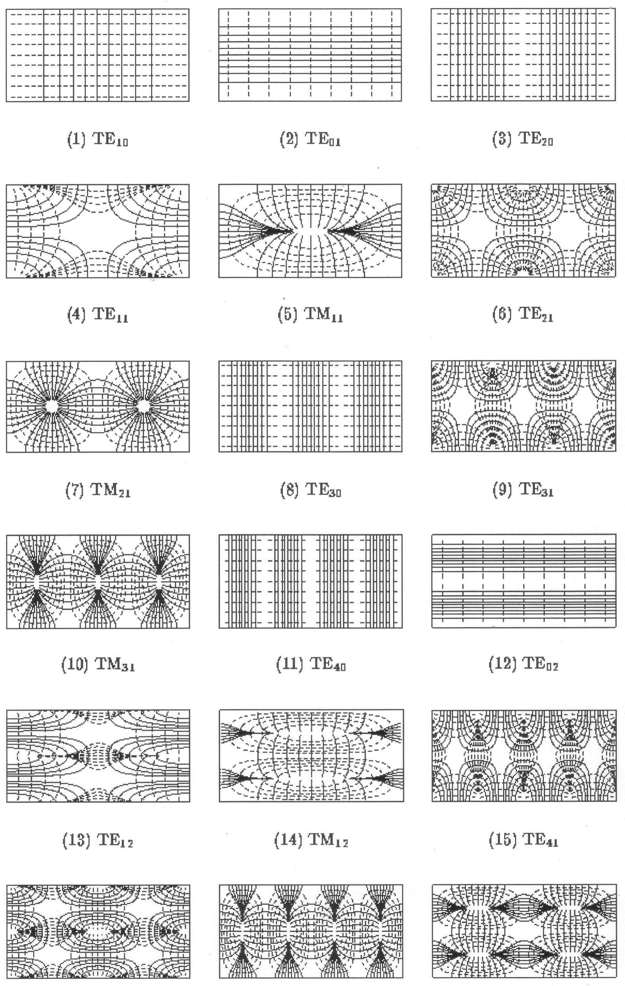
第<number>页

Slide 24
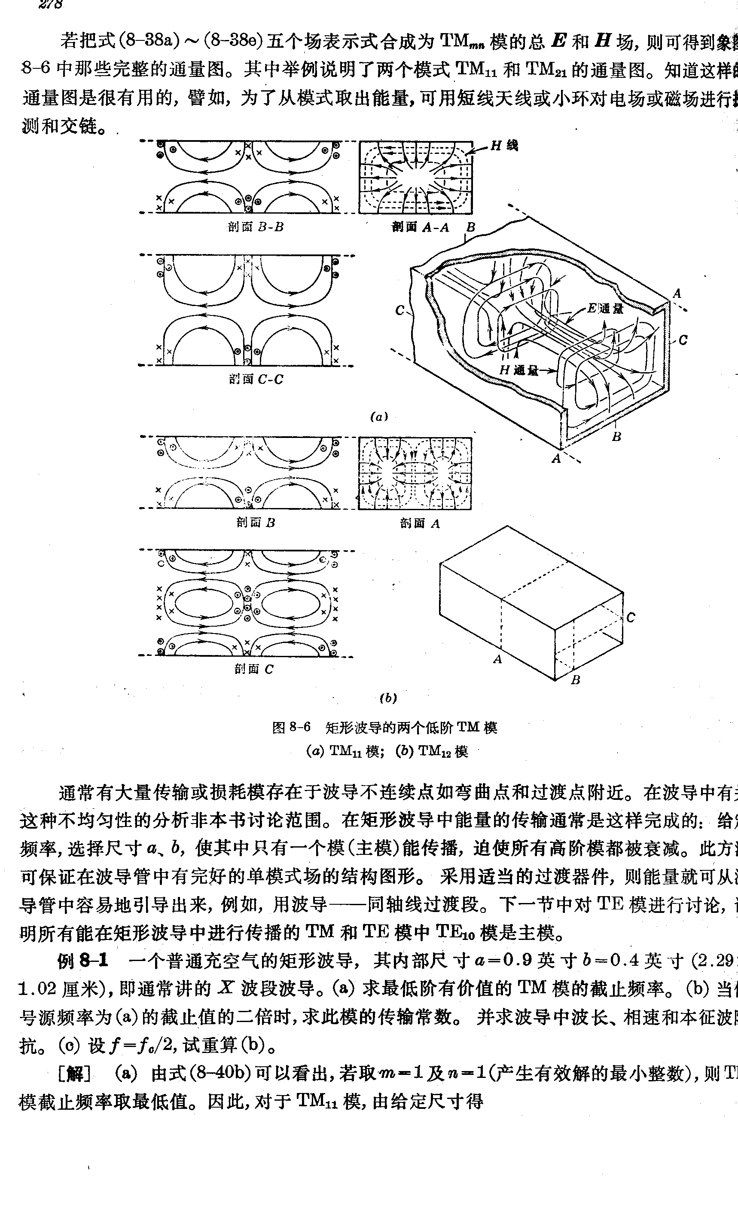
TM_{mn} 中几个较低
模式的场分布图
第<number>页

Slide 25
▼第<number>页

Slide 26
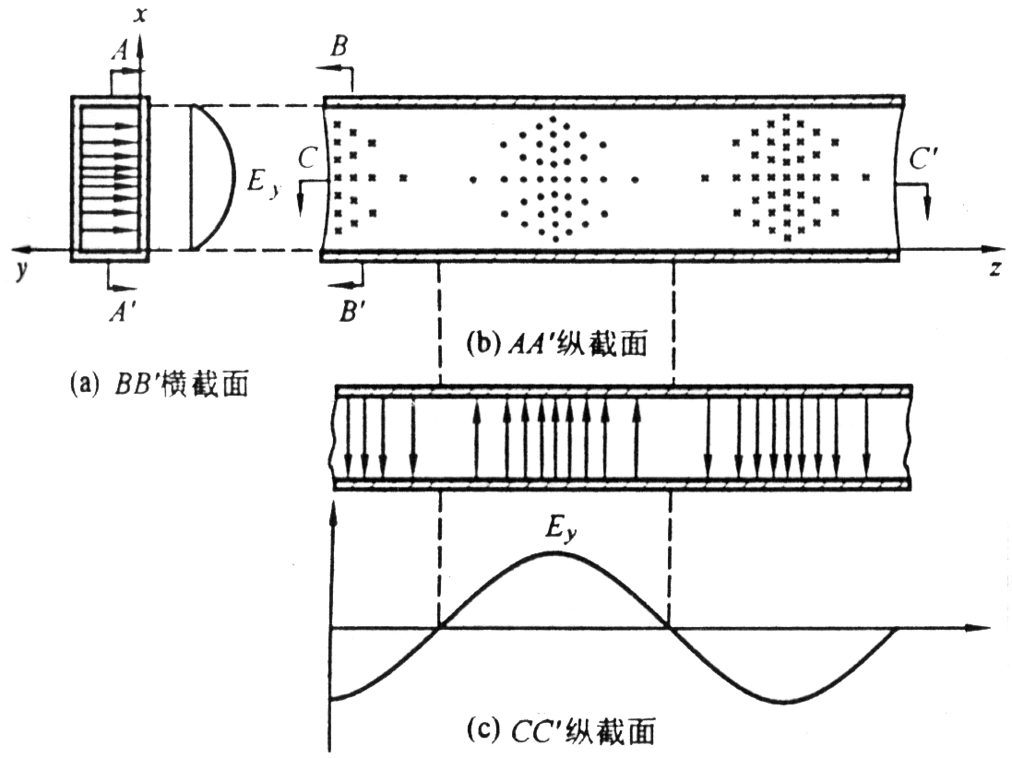
TE₁₀波的电场分布：
第<number>页

Slide 27
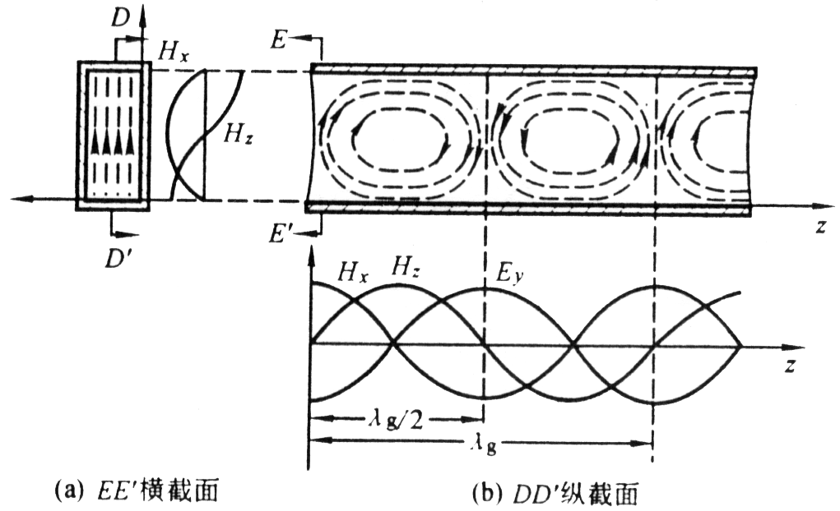
TE₁₀波的磁场分布：
第<number>页

Slide 28
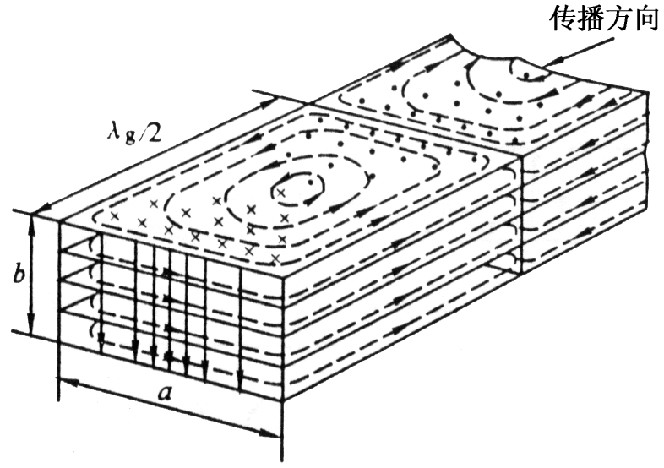
TE₁₀波的立体电磁场分布：
第<number>页

Slide 29
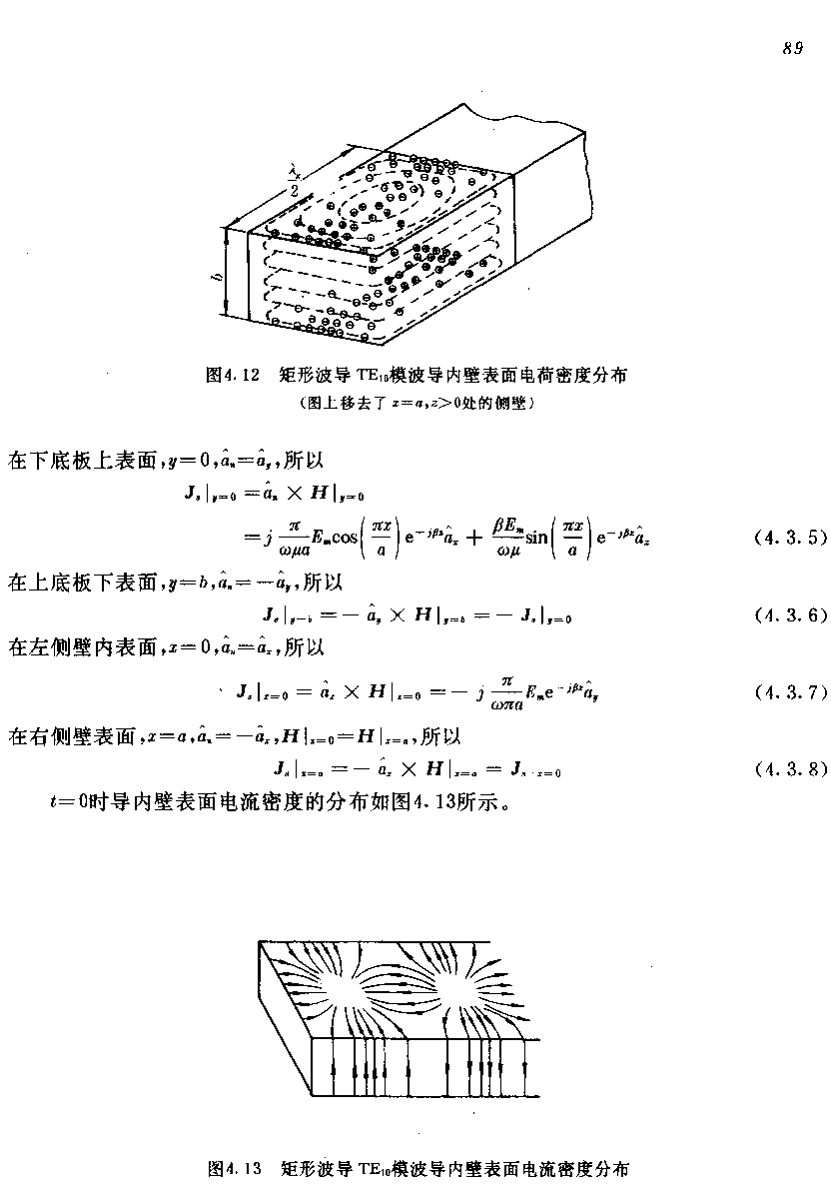


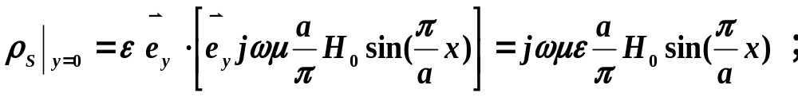
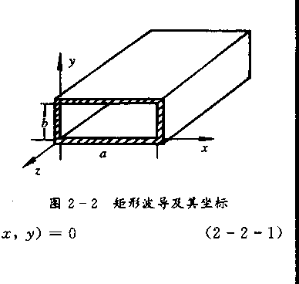

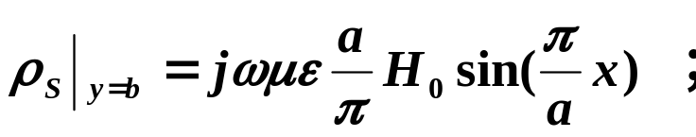


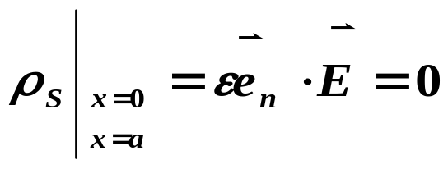

二、TE₁₀模波导壁表面电荷密度分布
边界条件 :
在下底板上表面，
在上底板下表面，
左右侧壁内表面(x=0 和 x=a)的法线方向为 和 ，
而
即
第<number>页

Slide 30
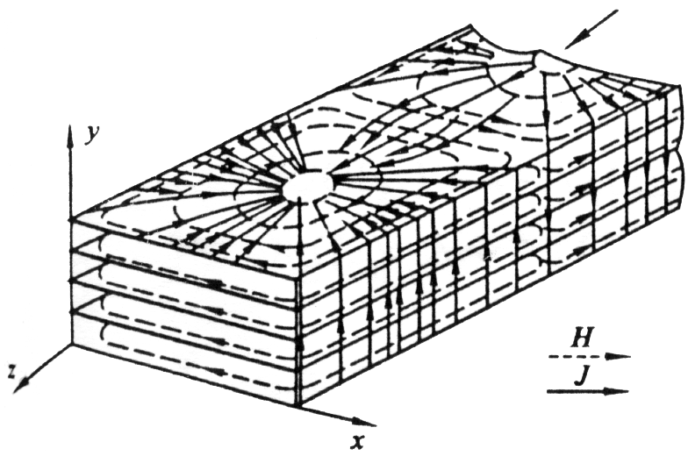

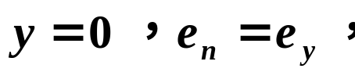
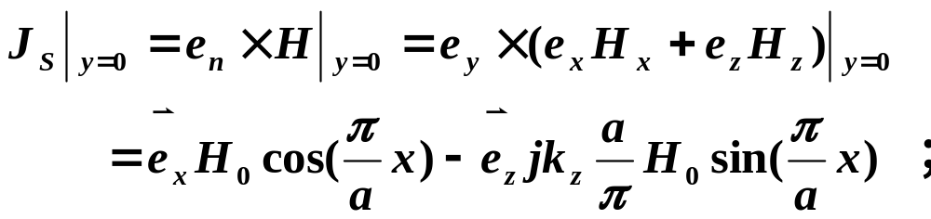
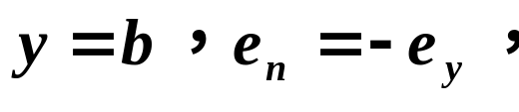
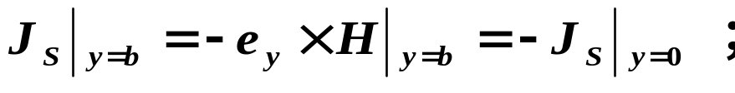
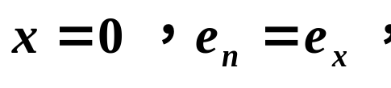
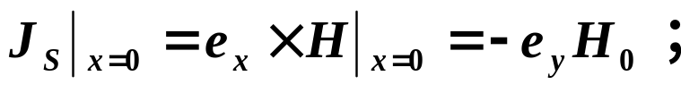


三、TE₁₀模波导壁表面电流密度分布
边界条件：
在下底板上表面，
在上底板下表面，
在左侧壁内表面，
在右侧壁内表面，
t=0时导内壁表面电流密度的分布图
第<number>页

Slide 31
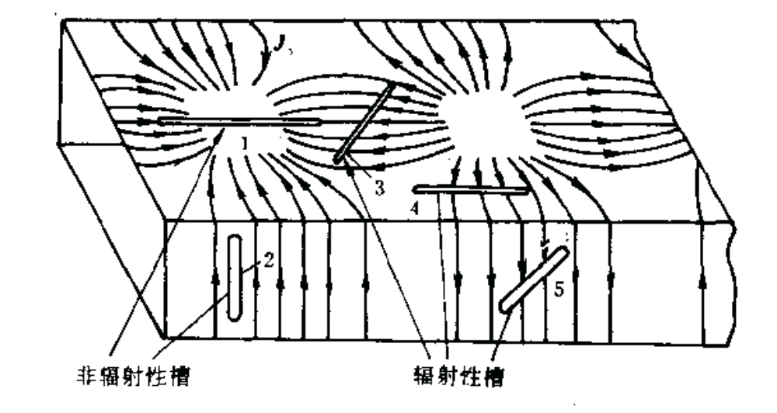
当沿电流方向开槽时，不会切断电流线
驻波测量线沿z方向开缝
当波导由两块金属体拼接时，拼接缝也应当选在波导宽边的中线处
当波导与外界耦合时，耦合缝却应切断表面电流，使之产生辐射
第<number>页

Slide 32
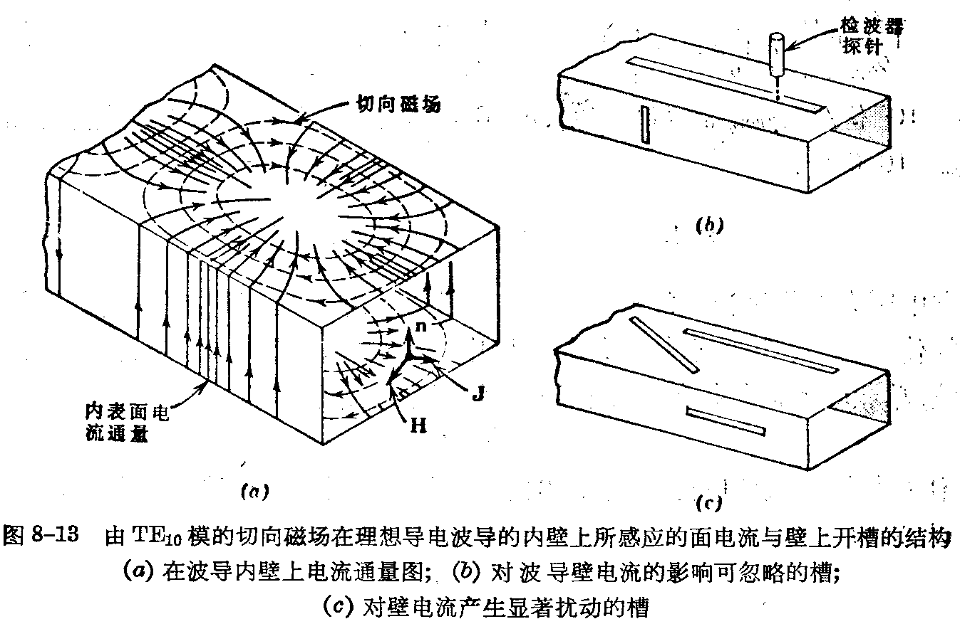
第<number>页

Slide 33
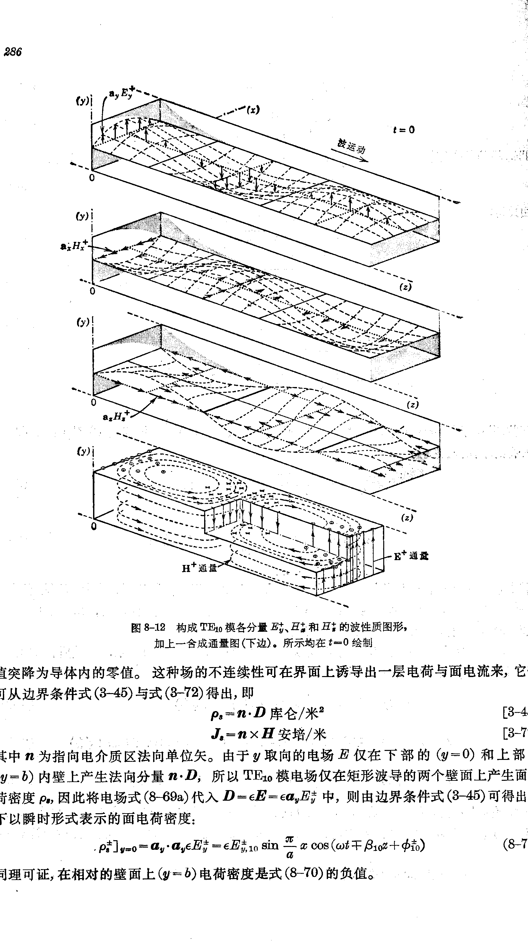
第<number>页

Slide 34
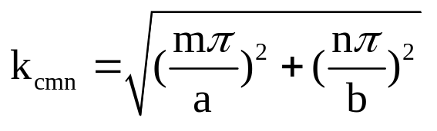




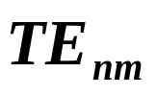


3. 矩形波导中的TM 波和TE波的特点
不同的模式有不同的截止波数k_{cmn}
对相同的m 和n，TM_{mn} 模和TE_{mn} 模的截止波数k_{cmn} 相同，
这种情况称为模式的简并
←只要相同，则传输特性完全相同
简并模式：空间场分布不同而传输特性相同的模式
{简并:具有相同截止波长的现象} 模和 模都是简并的
当 时， ， ， 和 简并，即
四重简并
▼第<number>页

Slide 35
当工作频率 f 大于截止频率f_{cmn} 时，矩形波导中可同时传播TEmn 模式和TMmn 模式的电磁波
在矩形波导中的最低次模为TE₁₀模，也称为矩形波导的主模，其截止频率最低、截止波长最长，是最重要的模式
TE波和TM波的波阻抗分别为：

Slide 36

单模传输
Ⅲ
Ⅱ
Ⅰ
模式分布图可按工作
波长分为三个区：
TE₁₂ , TM₁₂
TE₃₀
TE₁₁ ,TM₁₁
截止区（Ⅰ）： λ > 2a
TE₀₁
TE₂₀
单模区（Ⅱ）： a < λ < 2a
TE₁₀
2b
a
2a
多模区（Ⅲ）： λ < a
模式分布图（a>2b）
主模传输的特点
可单模宽频带传输

Slide 37
矩形波导问题总结
矩形波导内可传播TE波和TM波
主模为TE₁₀
相关物理量
工作频率、截止频率；波数、截止波数；工作波长、截止波长、波导波长；波阻抗；模式简并；单模传输

